Slide 1
가계부 어플
201501909 박난주
201501932 오승현

Slide 2
CONTENTS
어플 소개
계획했던 기능
구현한 기능
앞으로의 계획
시연

Slide 3
목적
가계부 어플
어플소개
손쉽게 수입/지출 내역을 기록하고
예산에 관련된 정보를 한눈에 확인함으로써
보다 더 쉽게 예산을 관리 할 수 있다.
계획했던 기능
구현한 기능
앞으로의 계획
시연

Slide 4

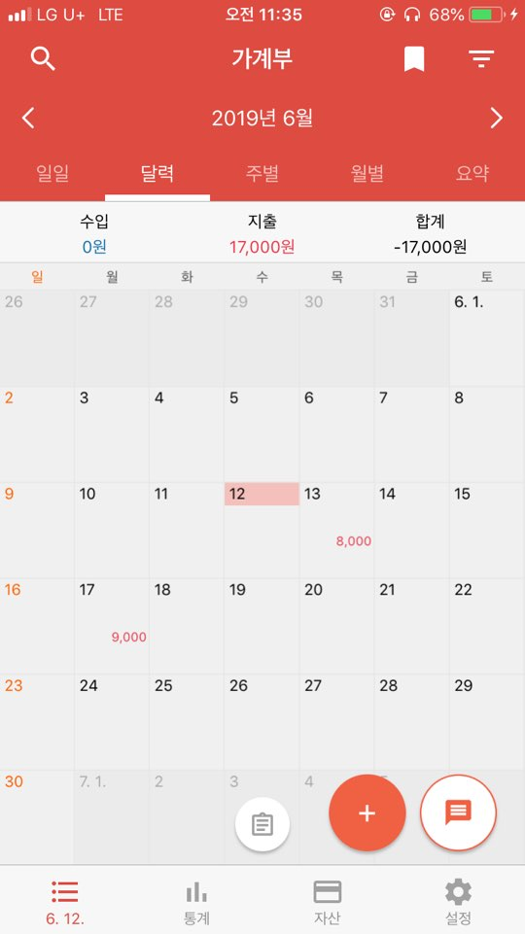
기존 가계부 어플과 다른 점
가계부 어플
어플소개
기존 가계부어플
기능이 필요이상으로
많고 복잡함
계획했던 기능
구현한 기능
앞으로의 계획
시연

Slide 5
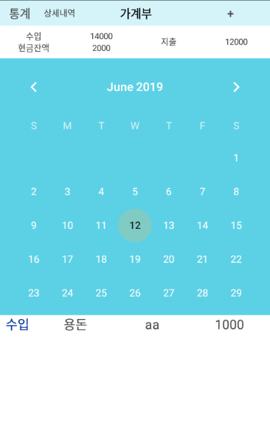
기존 가계부 어플과 다른 점
가계부 어플
어플소개
기존 가계부어플
기능이 필요이상으로
많고 복잡함
계획했던 기능
구현한 기능
직접 만든 가계부어플
앞으로의 계획
꼭 필요한 기능만 있어
사용하기 편리하고
한눈에 보기 쉽다
시연

Slide 6
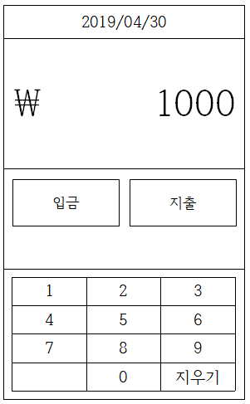
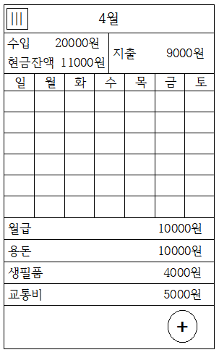
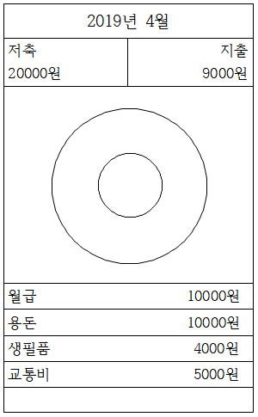
계획했던 기능
가계부 어플
수입 지출내역 입력
수입/지출 내역 조회
달 별로 통계
어플소개
계획했던 기능
구현한 기능
앞으로의 계획
시연

Slide 7
메인 화면
가계부 어플
어플소개
캘린더를 통해
한눈에 수입 지출내역을
간단하게 볼 수 있다.
계획했던 기능
구현한 기능
앞으로의 계획
시연
원하는 날짜를 선택해
그 날짜에 해당하는
수입/지출 내역을 볼 수 있다.

Slide 8

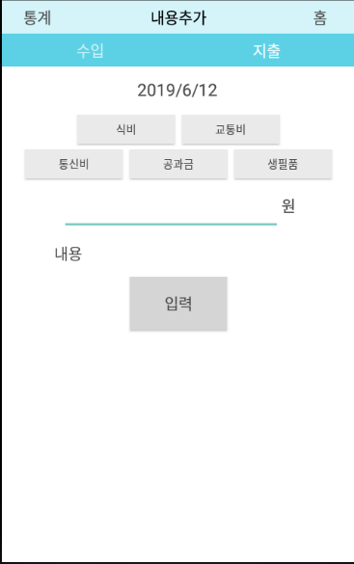
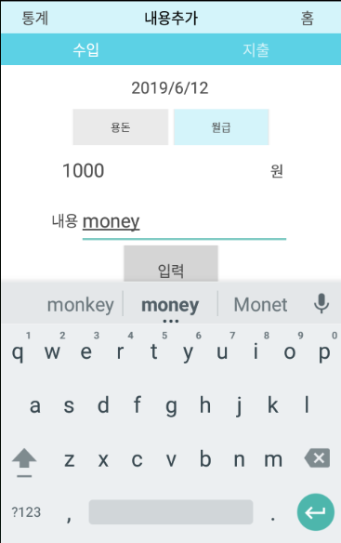
금액 입력 화면
버튼을 이용해 원하는
수입/지출 항목을
선택가능하다.
가계부 어플
어플소개
계획했던 기능
구현한 기능
앞으로의 계획
수입, 지출 금액을
입력해 저장할 수 있다.
시연

Slide 9
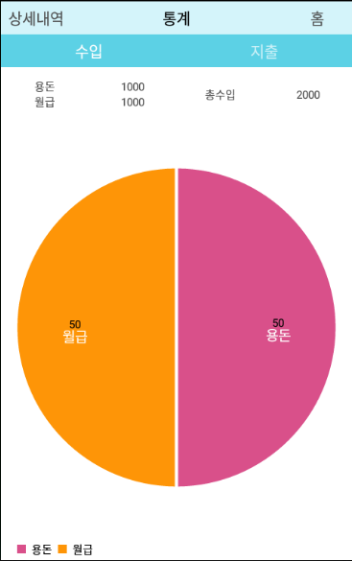
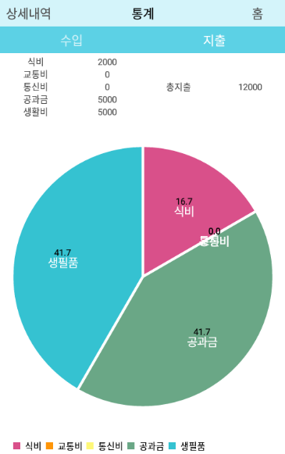
통계 화면
가계부 어플
어플소개
계획했던 기능
구현한 기능
앞으로의 계획
수입/지출의 각 항목에
대한 통계를 비율적으로 한눈에 볼 수 있다.
시연

Slide 10
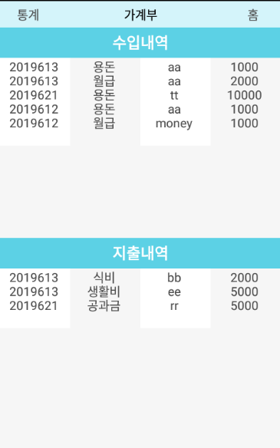
추가로 구현한 기능 – 상세 내역
가계부 어플
어플소개
계획했던 기능
수입/지출에 대한
자세한 내역을 볼 수 있다.
(날짜, 항목, 내용, 금액)
구현한 기능
앞으로의 계획
시연

Slide 11
앞으로의 계획 – 삭제 기능
가계부 어플
어플소개
계획했던 기능
메인 화면에 삭제 기능을 넣어
출력되는 부분과 데이터베이스 부분이
한번에 함께 지워질 수 있도록 만든다.
구현한 기능
앞으로의 계획
시연

Slide 12
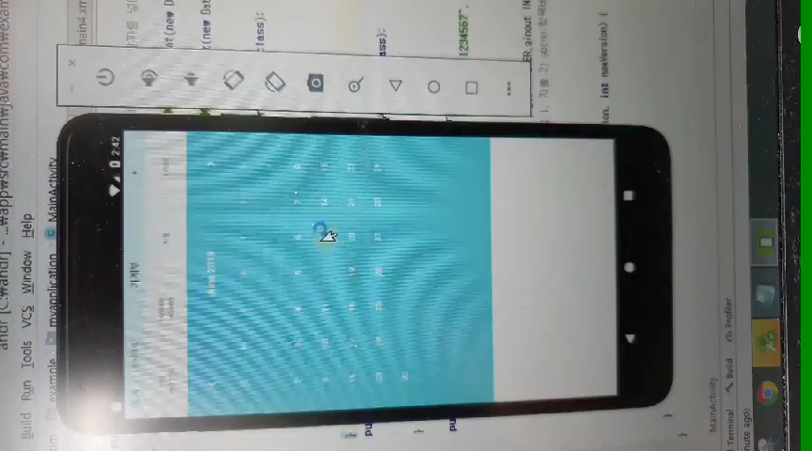
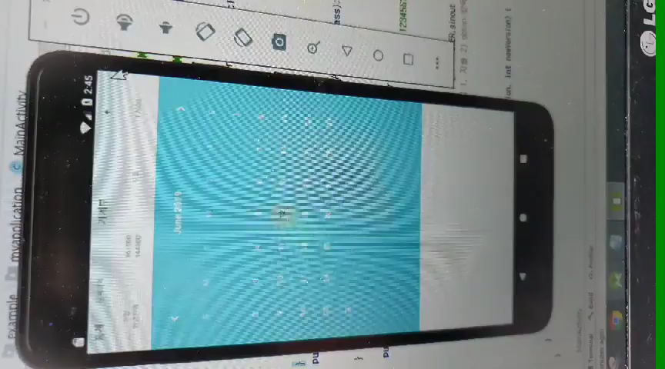
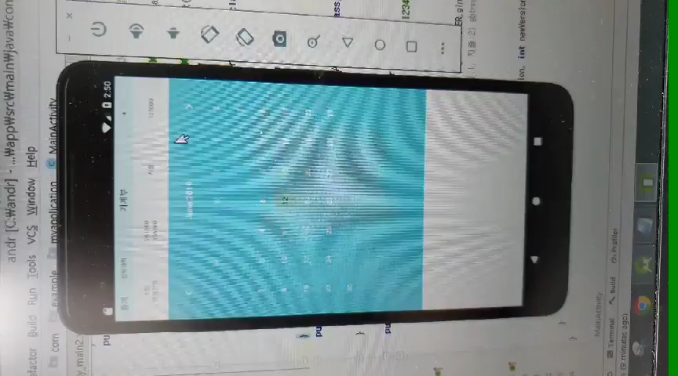
시연
가계부 어플
어플소개
계획했던 기능
구현한 기능
앞으로의 계획
시연

Slide 13
Thank you

